Slide 1
Обобщающий урок по теме:
«Россия в период правления
Ивана IV»
Учитель: Русинова Л.А.
МОУ Б-Селковкая ООШ

Slide 2
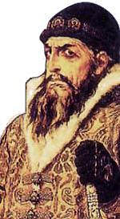
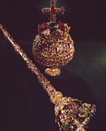
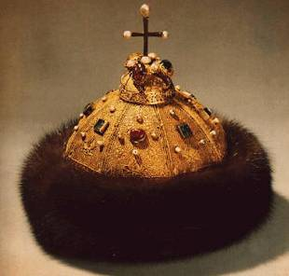
Россия в период правления
Ивана Грозного.

Slide 3
«Плох тот народ, который не помнит, не ценит и не любит своей истории»
В.М. Васнецов

Slide 4
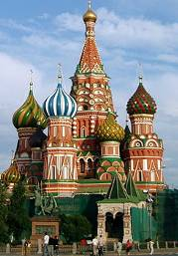
1. Внутренняя политика Ивана IV.
Определим цели урока:
Цели:
1. Установление (какой?) власти царя.
2. Борьба с (какой?) аристократией (самостоятельностью боярства).
3. Ликвидация остатков (какой?) раздробленности (удельных княжений, Новгородской вольницы).

Slide 5
1. Внутренняя политика Ивана IV.
Цели:
1. Установление неограниченной власти царя.
2. Борьба с феодальной аристократией (самостоятельностью боярства).
3. Ликвидация остатков феодальной раздробленности (удельных княжений, Новгородской вольницы).

Slide 6
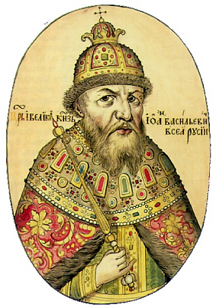
2. Реформы:
Определим названия реформ:
-Создание ………………… рады
-Созыв первого ……………. собора
-Ограничение …………………..
-Создание ………….. войска (стрелецкого)
-Реформа налогообложения
-Создание ……………..
-Отмена ……………….
-Принят ……………..

Slide 7
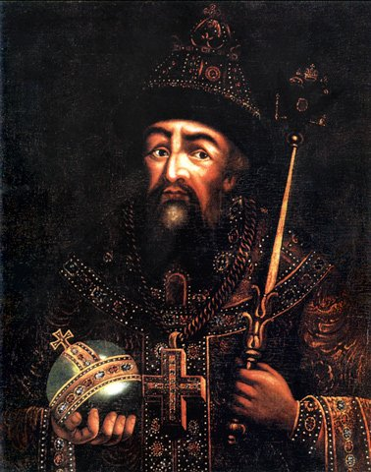
2. Реформы:
-Создание Избранной рады
-Созыв первого Земского собора
-Ограничение местничества
-Создание постоянного войска
(стрелецкого)
-Реформа налогообложения
-Создание приказов
-Отмена кормлений
-Принят Судебник

Slide 8
3. Внешняя политика Ивана IV.
Задачи внешней политики
на востоке на западе
1. Борьба с Казанским, 2. Достижение выхода к
Астраханским, Балтийскому морю.
Крымским ханством. 3. Объединение земель,
входивших в Древнерусское
государство.
Определим даты:
…… г. Присоединение 1558 -1583 гг. ………….. война. Казанского ханства. 1582 г. перемирие с ……………
…….г. Присоединение 1583 г. перемирие со ………….
Астраханского ханства.
…… г. Неудачный поход
на Крымское ханство.
…… г. Начало похода
Ермака в Сибирь.

Slide 9
3. Внешняя политика Ивана IV.
Задачи внешней политики
на востоке на западе
1. Борьба с Казанским, 2. Достижение выхода к
Астраханским, Балтийскому морю.
Крымским ханством. 3. Объединение земель,
входивших в Древнерусское
государство.
1552 г. Присоединение 1558 -1583 гг. Ливонская война.
Казанского ханства. 1582 г. перемирие с Польшей.
1556 г. Присоединение 1583 г. перемирие со Швецией.
Астраханского ханства.
1559 г. Неудачный поход
на Крымское ханство.
1581 г. Начало похода
Ермака в Сибирь.

Slide 10
4. Соотнесите между собой события и даты:
1.Начало правления Ивана Грозного
2. Иван IV стал царём
3. Первый Земский собор
4. Принят новый Судебник
5. Взятие Казани
6. Присоединение Астраханского ханства
7. Начало Опричнины
8. Начало Ливонской войны
9. Вышла первая печатная книга
10. Завершение строительства Покровского собора
1550 г.; 1558 г.; 1561 г. 1533 г.; 1556 г.; 1549 г.; 1547 г.;
1552 г.;1565 г.; 1564 г.

Slide 11
4.Проверьте события и даты.
1. Начало правления Ивана Грозного 1533 г.
2. Иван IV стал царём 1547 г.
3. Первый Земский собор 1549 г.
4. Принят новый Судебник 1550 г.
5. Взятие Казани 1552 г.
6. Присоединение Астраханского ханства 1556 г.
7. Начало Опричнины 1565 г.
8. Начало Ливонской войны 1558 г.
9. Вышла первая печатная книга 1564 г.
10. Завершение строительства Покровского собора 1561 г.

Slide 12
5. Тесты:
1. Иван IV Грозный родился в
а) 1530 г.
б) 1533 г.
в) 1535 г.
2. Иван Васильевич стал Великим князем в возрасте
а) 5 лет
б) 4 лет
в) 3 лет
3. В честь рождения Ивана Грозного в селе Коломенском был построен
а) Храм Вознесения
б) Храм Василия на Горке
в) Спасский собор

Slide 13
5. Тесты:
1. Иван IV Грозный родился в
а) 1530 г.
б) 1533 г.
в) 1535 г.
2. Иван Васильевич стал Великим князем в возрасте
а) 5 лет
б) 4 лет
в) 3 лет
3. В честь рождения Ивана Грозного в селе Коломенском был построен
а) Храм Вознесения
б) Храм Василия на Горке
в) Спасский собор

Slide 14
5. Тесты:
4. Иван IV венчался на царство в
а) 1546 г.
б) 1547 г.
в) 1548 г.
5. Спустя несколько месяцев после провозглашения Ивана IV царём в Москве произошло грандиозное бедствие
а) Землетрясение
б) Наводнение
в) Пожар
6. Круг близких помощников царя назывался
а) Избранная рада
б) Государственный совет
в) Боярская Дума

Slide 15
5. Тесты:
4. Иван IV венчался на царство в
а) 1546 г.
б) 1547 г.
в) 1548 г.
5. Спустя несколько месяцев после провозглашения Ивана IV царём в Москве произошло грандиозное бедствие
а) Землетрясение
б) Наводнение
в) Пожар
6. Круг близких помощников царя назывался
а) Избранная рада
б) Государственный совет
в) Боярская Дума

Slide 16
5. Тесты:
7. Новый Судебник, принятый в 1550 году закреплял право земледельцев
а) Отпускать крестьян только один раз в году
б) Отпускать крестьян раз в месяц
в) Не отпускать крестьян из своих владений
8. Ивану IV не удалось присоединить к России
а) Астраханское ханство
б) Крымское ханство
в) Казанское ханство
9. Кто утонул в Иртыше из-за царского подарка?
а) Хан Кучум
б) Знатный князь Курбский
в) Ермак Тимофеевич

Slide 17
5. Тесты:
7. Новый Судебник, принятый в 1550 году закреплял право земледельцев
а) Отпускать крестьян только один раз в году
б) Отпускать крестьян раз в месяц
в) Не отпускать крестьян из своих владений
8. Ивану IV не удалось присоединить к России
а) Астраханское ханство
б) Крымское ханство
в) Казанское ханство
9. Кто утонул в Иртыше из-за царского подарка?
а) Хан Кучум
б) Знатный князь Курбский
в) Ермак Тимофеевич

Slide 18
5. Тесты:
10. Любимая потеха царя
а) Медвежья травля
б) Соколиная охота
в) Опричнина
11. В годы правления Ивана IV
а) Вышла первая печатная книга
б) Был построен первый собор
в) Был составлен первый Судебник
12. Центральным Собором Московского кремля при Иване Грозном был
а) Софийский собор
б) Покровский собор
в) Успенский собор

Slide 19
5. Тесты:
10. Любимая потеха царя
а) Медвежья травля
б) Соколиная охота
в) Опричнина
11. В годы правления Ивана IV
а) Вышла первая печатная книга
б) Был построен первый собор
в) Был составлен первый Судебник
12. Центральным Собором Московского кремля при Иване Грозном был
а) Софийский собор
б) Покровский собор
в) Успенский собор

Slide 20
5. Тесты:
13. У Ивана IV было три сына
а) Иван, Фёдор, Дмитрий
б) Пётр, Иван, Василий
в) Александр, Юрий, Владимир
14. Иван IV называл «филькиными грамотами»
а) Отчёты Ермака Тимофеевича об освоении Сибири
б) Указы Земского собора
в) Письма митрополита Филиппа
15. Иван IV умер 17 марта 1584 года во время игры в
а) Лото
б) Шахматы
в) Нарды

Slide 21
5. Тесты:
13. У Ивана IV было три сына
а) Иван, Фёдор, Дмитрий
б) Пётр, Иван, Василий
в) Александр, Юрий, Владимир
14. Иван IV называл «филькиными грамотами»
а) Отчёты Ермака Тимофеевича об освоении Сибири
б) Указы Земского собора
в) Письма митрополита Филиппа
15. Иван IV умер 17 марта 1584 года во время игры в
а) Лото
б) Шахматы
в) Нарды

Slide 22
6.Соотнесите имена исторических деятелей и события.
1. Ермак Тимофеевич Избранная рада
2. Воевода А.М.Курбский Строительство Покровского собора
3. Иван Фёдоров Создание Царь-пушки
4. Андрей Чохов Создание «Апостола»
5. Полководец
М.И.Воротынский Борьба с Крымским ханством
6. Барма и Постник Ливонская война
7. Священник Сильвестр Покорение Сибири

Slide 23
6. Соотнесите имена исторических деятелей и события.
1. Ермак Тимофеевич Покорение Сибири
2. Воевода А.М.Курбский Ливонская война
3. Иван Фёдоров Создание «Апостола»
4. Андрей Чохов Создание Царь-пушки
5. Полководец М.И.Воротынский Борьба с Крымским ханством
6. Барма и Постник Строительство Покровского
собора
7. Священник Сильвестр Избранная рада

Slide 24
7. Расставьте события в хронологическом порядке:
1. Окончание Ливонской войны
2. Взятие Казани.
3. Введение Юрьева дня.
4. Начало опричнины.
5. Строительство церкви Вознесения в селе Коломенском
6. Венчание на царство.
7. Провозглашение Ивана IV Великим князем Московским
8. Рождение Ивана Грозного.

Slide 25
7. Расставь события в хронологическом порядке:
1. Рождение Ивана Грозного 1530 г.
2. Строительство церкви Вознесения в селе Коломенском 1532 г.
3. Провозглашение Ивана IV Великим князем Московским 1533 г.
4. Венчание на царство 1547 г.
5. Взятие Казани 1552 г.
6. Начало опричнины 1565 г.
7. Введение Юрьева дня 1581 г.
8. Окончание Ливонской войны 1583 г.

Slide 26
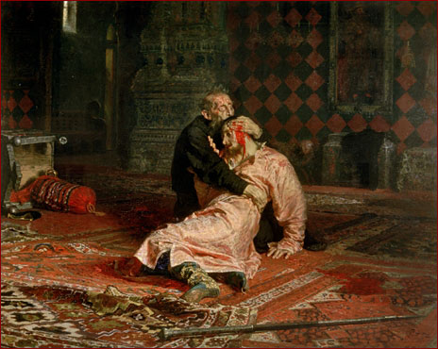
8. Объясните значение слов:
1. Местничество
2. Кормление
3. Опричнина (1565 – 1572 гг.)
4. Земский собор
5. Судебник
6. Зодчество

Slide 27
8. Объясните значение слов:
1. Местничество – порядок назначения на должность по знатности рода и давности службы великому князю.
2. Кормление – территория, с которой бояре за судебно-административную власть получали ренту («корм»).
3. Опричнина (1565 – 1572 гг.) – политика Ивана IV, которая имела целью установление неограниченной власти царя. Сопровождалась террором и репрессиями как средствами достижения политических целей.
4. Земский собор – сословно- представительный орган (собрание представителей разных слоёв населения).
5. Судебник – сборник законов (Кодекс).
6. Зодчество – искусство строить и украшать здания.

Slide 28
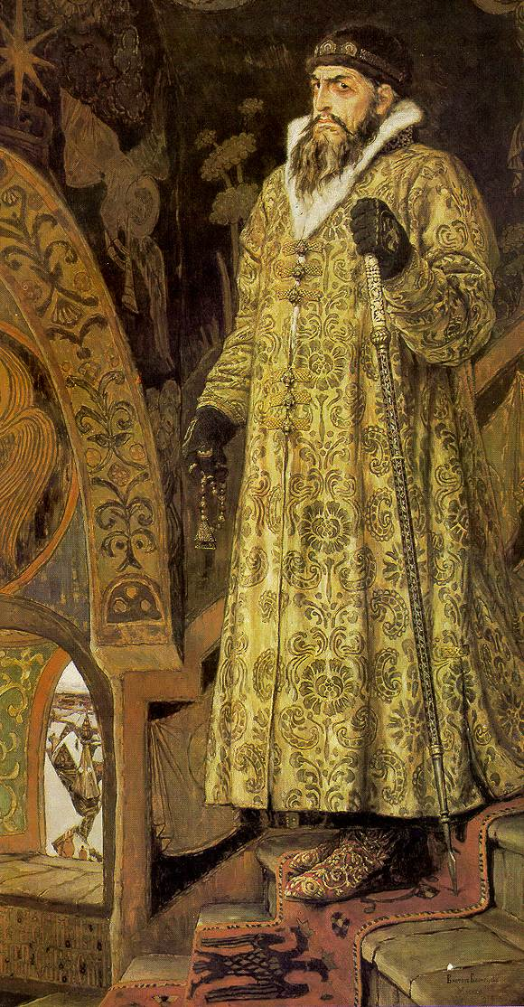
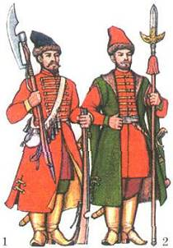
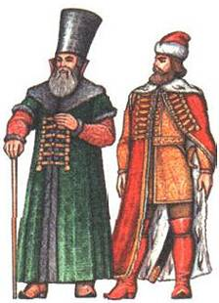
Итоги царствования Ивана Грозного
+ -

Slide 29
Твоя оценка за урок:
Всего 63 вопроса.
63-55 баллов – «5».
От 55 до 45 баллов – «4».
От 44 - 33 баллов – «3».

Slide 30
Дополнительное задание. Рассказ с ошибками.
25 августа 1533 года в семье Великого князя Василия IV Ивановича появился
второй сын Иван. Иван Васильевич родился в Москве.
После смерти отца в 5-ти летнем возрасте в 1538 году малолетний Иван
оказался на престоле. В первые годы от имени Ивана страной правила его
мать Великая княгиня Елена Юрьевна Глинская. После её смерти у власти,
сменяя друг друга, оказались соперничавшие между собой дворянские
группировки.
16 января 1550 года Великий князь Московский Иван IV Васильевич венчался
на царство в Софийском соборе Московского кремля.
Главной задачей внутренней политики Ивана Грозного было укрепление
республиканской формы правления.
Весьма удачной была внешняя политика Ивана IV. В годы своего правления
Иван Грозный на востоке присоединил к Российской империи Казанское,
Астраханское, Сибирское и Крымское ханства; на западе территорию
Ливонии.
Больших успехов достигла русская культура в период правления Ивана
Грозного. В Москве в память взятия Казани был построен Казанский собор.
Выдающийся мастер литейного дела Иван Фёдоров в 1568 году отлил
знаменитый Царь-колокол. Пётр Мстиславец создал первую печатную книгу
для обучения детей грамоте –«Азбуку».

Slide 31
Дополнительное задание. Рассказ с ошибками.
25 августа 1533 (1530) года в семье Великого князя Василия IV (III) Ивановича
появился второй (первый) сын Иван. Иван Васильевич родился в Москве (неподалёку
от Москвы в селе Коломенском)
После смерти отца в 5-ти (3- х) летнем возрасте в 1538 (1533) году малолетний Иван
оказался на престоле. В первые годы от имени Ивана страной правила его мать
Великая княгиня Елена Юрьевна (Васильевна) Глинская. После её смерти у власти,
сменяя друг друга, оказались соперничавшие между собой дворянские (боярские)
группировки.
16 января 1550 (1547) года Великий князь Московский Иван IV Васильевич венчался на
царство в Софийском (Успенском) соборе Московского кремля. Главной задачей
внутренней политики Ивана Грозного было укрепление республиканской формы
правления (абсолютной власти царя).
Весьма удачной была внешняя политика Ивана IV. В годы своего правления Иван
Грозный на востоке присоединил к Российской империи (России) Казанское,
Астраханское, Сибирское и Крымское (неудачный поход) ханства; на западе
территорию Ливонии (Ливонскую войну Россия проиграла.)
Больших успехов достигла русская культура в период правления Ивана Грозного. В
Москве в память взятия Казани был построен Казанский (Покровский) собор.
Знаменитый мастер литейного дела Иван Фёдоров (Андрей Чохов) в 1568 (1586) году
отлил знаменитый Царь-колокол (Царь-пушку). Пётр Мстиславец (Иван Фёдоров)
создал первую печатную книгу для обучения детей грамоте – «Азбуку». («Апостол»
книга религиозного содержания) (20 ошибок).

Slide 32
Спасибо за работу на уроке!

